Slide 1

CHỢ SỈ · VÒNG HẠT GIỐNG
Tiệm tạp hoá nhập hàng trong 2 phút, không cần gọi điện
Gọi 2 triệu USD để phủ 12.000 tiệm ở TP.HCM trong 18 tháng.

Slide 2

Năm phút, bốn câu hỏi
01
Vấn đề
Một tiệm tạp hoá mất 6 giờ mỗi tuần để nhập hàng
02
Cách làm
Đặt sỉ trên điện thoại, giá công khai, giao sáng hôm sau
03
Tăng trưởng
3.400 tiệm sau 14 tháng, 71% đặt lại mỗi tuần
04
Vòng gọi vốn
2 triệu USD và 18 tháng tới làm gì
Chợ Sỉ · Gọi vốn hạt giống 2026
02

Slide 3

6 giờ
mỗi tuần một chủ tiệm gọi điện, chờ xe và đối chiếu hoá đơn
Khảo sát 420 tiệm ở Quận 8, Gò Vấp và Thủ Đức, tháng 6/2026. Giá sỉ mỗi nhà phân phối báo một kiểu.
Chợ Sỉ · Gọi vốn hạt giống 2026
03

Slide 4

Giá trị đơn tăng gấp 5 lần trong 9 tháng
Giá trị đơn mỗi tháng, tỷ đồng.
71%
tiệm đặt lại mỗi tuần
Biên lợi nhuận gộp 8,4%; chi phí có một tiệm mới 310.000 đồng.
Chợ Sỉ · Gọi vốn hạt giống 2026
04

Slide 5
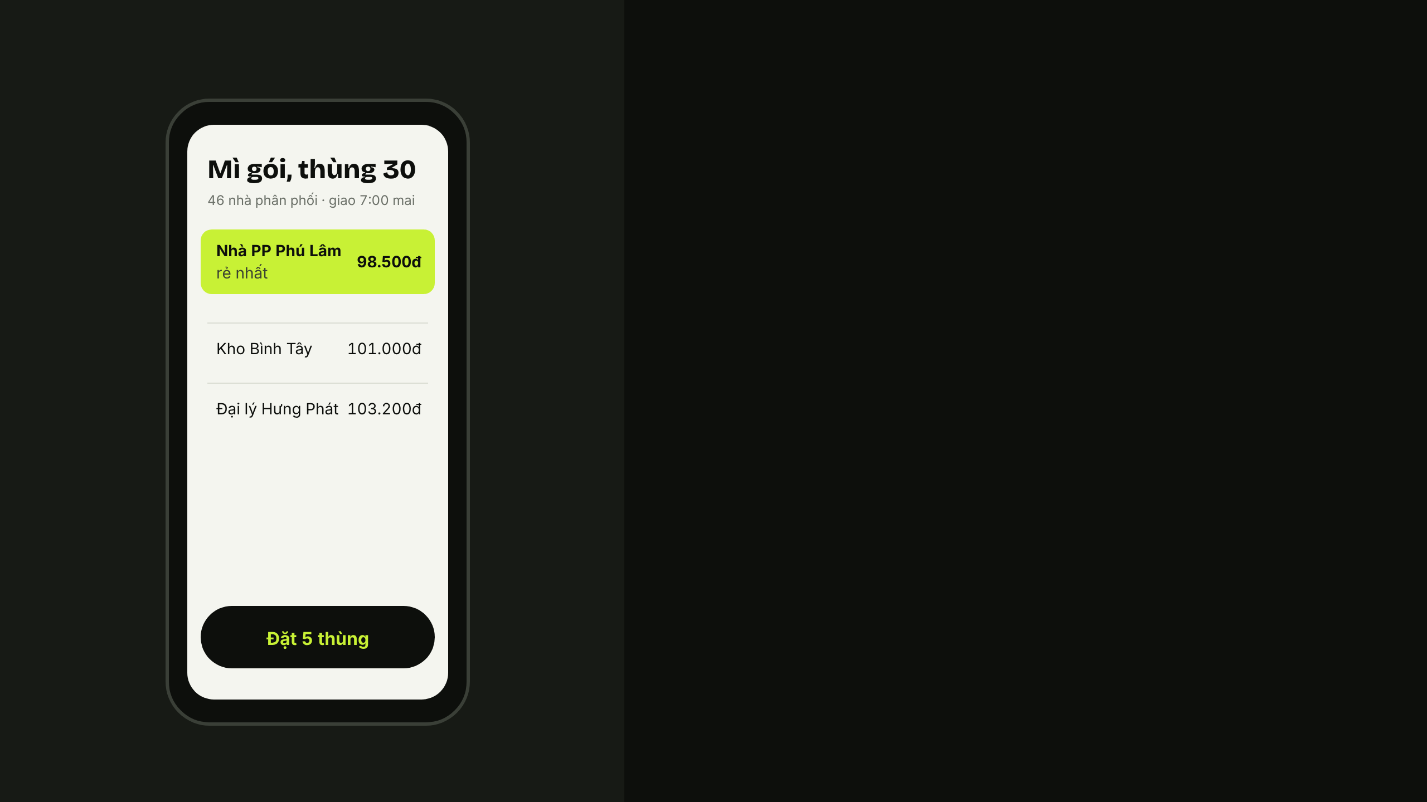
SẢN PHẨM
Ba chạm: chọn hàng, xem giá, đặt
Giá của 46 nhà phân phối trên một màn hình, rẻ nhất nằm trên cùng.
Xe của Chợ Sỉ giao trước 7 giờ sáng hôm sau; trả tiền khi nhận.
Chợ Sỉ · Gọi vốn hạt giống 2026
05

Slide 6

Chúng tôi rẻ hơn người đến trước vì không nuôi đội bán hàng
CÁCH CŨ
CHỢ SỈ
Nhân viên nhà phân phối ghé tiệm
Chủ tiệm tự đặt trên điện thoại
Mỗi người phục vụ 60 tiệm; chi phí bán hàng chiếm 6% giá trị đơn.
Một người vận hành 900 tiệm; giá rẻ hơn trung bình 3,2%.
6%
0,9%
chi phí bán hàng trên mỗi đơn
chi phí bán hàng trên mỗi đơn
Chợ Sỉ · Gọi vốn hạt giống 2026
06

Slide 7

18 tháng tới: từ 3.400 lên 12.000 tiệm
QUÝ 1/2027
QUÝ 2/2027
QUÝ 3/2027
QUÝ 2/2028
Phủ kín 8 quận
Trả sau 7 ngày
Hàng tươi
12.000 tiệm
Thêm 2 kho trung chuyển ở Bình Tân và Thủ Đức.
Hạn mức cho tiệm đặt đều 12 tuần liền.
Trứng, rau, sữa: thêm 30% giá trị mỗi đơn.
Hoà vốn theo từng kho, sẵn sàng vòng A.
Chợ Sỉ · Gọi vốn hạt giống 2026
07

Slide 8

“
Trước tôi mất cả buổi chiều thứ Hai để gọi hàng. Giờ tôi đặt lúc tối, sáng ra hàng đã ở cửa.
Cô Sáu Hạnh
Tiệm tạp hoá Hạnh, Quận 8, dùng Chợ Sỉ từ tháng 2
Chợ Sỉ · Gọi vốn hạt giống 2026
08

Slide 9
VÒNG HẠT GIỐNG
2 triệu USD, 18 tháng, 12.000 tiệm
55% · Kho và xe
30% · Sản phẩm
15% · Mở rộng
2 kho trung chuyển, 40 xe giao sáng sớm.
Trả sau, hàng tươi, đội 9 kỹ sư.
Đội thị trường cho 8 quận mới.
Chợ Sỉ · Gọi vốn hạt giống 2026
09

